Slide 1
Vision-Up
Team: Flutter-ing(플러팅)
컴퓨터공학과 20191280 곽지훈
컴퓨터공학과 20191288 김성연
컴퓨터공학과 20191327 어태규
컴퓨터공학과 20191360 조기홍

Slide 2

Chapter
001
Vision-Up과 플러팅
002
App(1) : Routine Mate
003
App(2) : Aurora
004
Finished Vision-Up

Slide 3

Vision up?
자기주도적
창의성
Google Developer Student Clubs

Slide 4


Vision up?

Slide 5




Routine Mate – 어플 제작 계기

Slide 6
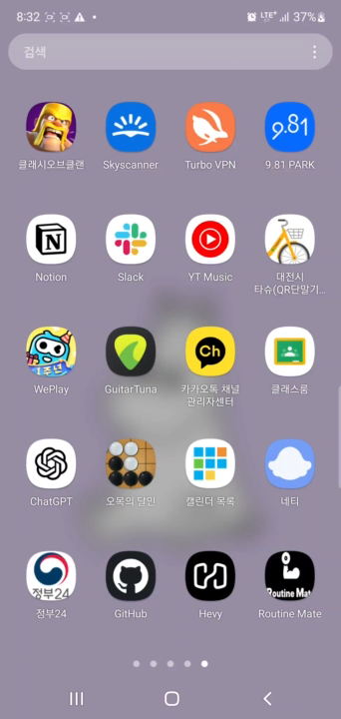
Routine Mate - 시연 영상
* 운동 루틴 확인
* 내 주변 헬스장 검색(개선 예정)
* 달력
* 타이머
* 내부 저장소 기반 데이터 저장

Slide 7



Aurora – 어플 제작 계기

Slide 8
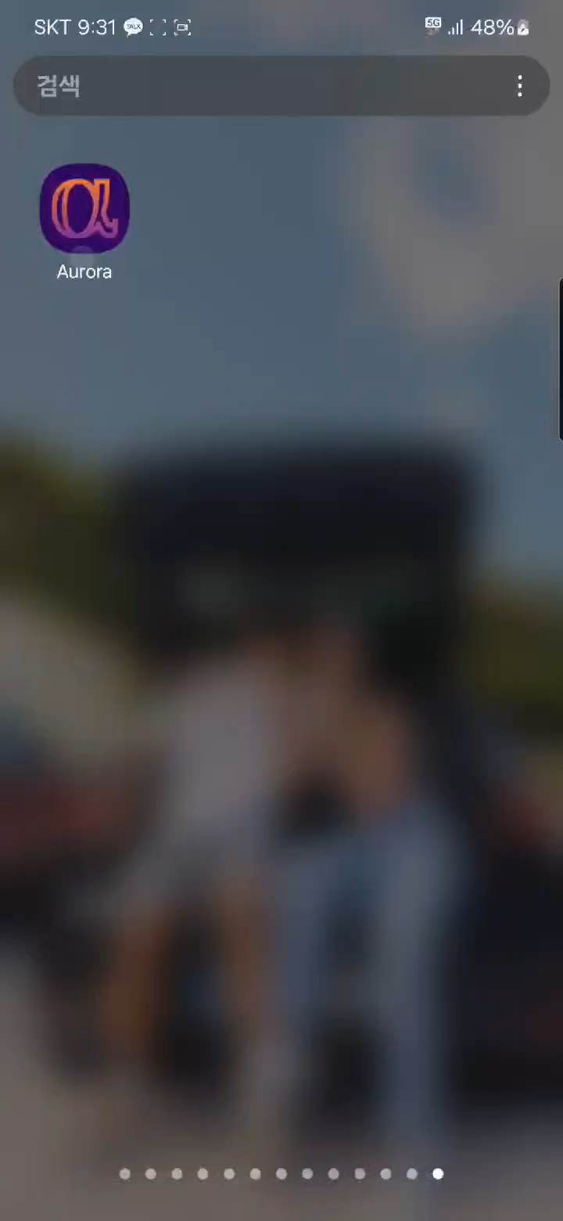
Aurora - 시연 영상
* 이메일 로그인 / 구글 계정 로그인
* AI 친구와 대화
* 내 이름 변경
* 관심 주제 설정
* Cloud 기반의 데이터 저장

Slide 9
Vision Up은 학점을 위해서…

Slide 10
Vision Up
구체화
실전 경험
기술 이해도
자기주도

Slide 11


Vision Up is …

Slide 12
개인별 Vision up 느낀 점
곽지훈
: 전반적인 코드 구조 파악 능력이 향상 됐고, 이를 토대로 웹 페이지 제작에 활용할 예정
김성연
: 공부하던 스택을 활용할 수 있는 좋은 기회를 제공 받아 좋았고, 향후 Native 앱 공부 예정
어태규
: 더욱 다양한 AI 기술을 이용하여 앱뿐만 아니라 다양한 환경에서 서비스화를 목표로 설정
조기홍
: 모바일 어플의 UI/UX 공부 필요성 자각 및 1인 개발 어플 제작 희망

Slide 13
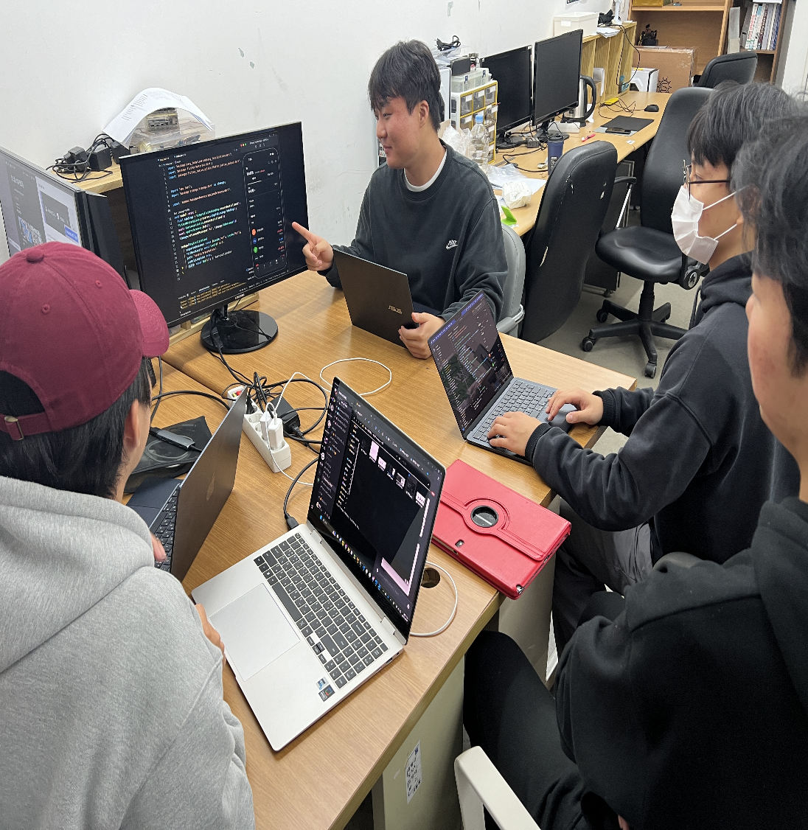

Thank You!!
플러팅 팀
한 학기동안
고생 많았습니다!!

